Slide 1

Finn din fremtid -
Karriereemner på Canvas
Det samfunnsvitenskapelige fakultet
Karrierestøtte fra studiestart til jobb
Arbeidslivskoordinator
Barbro Kolbjørnsrud

Slide 2
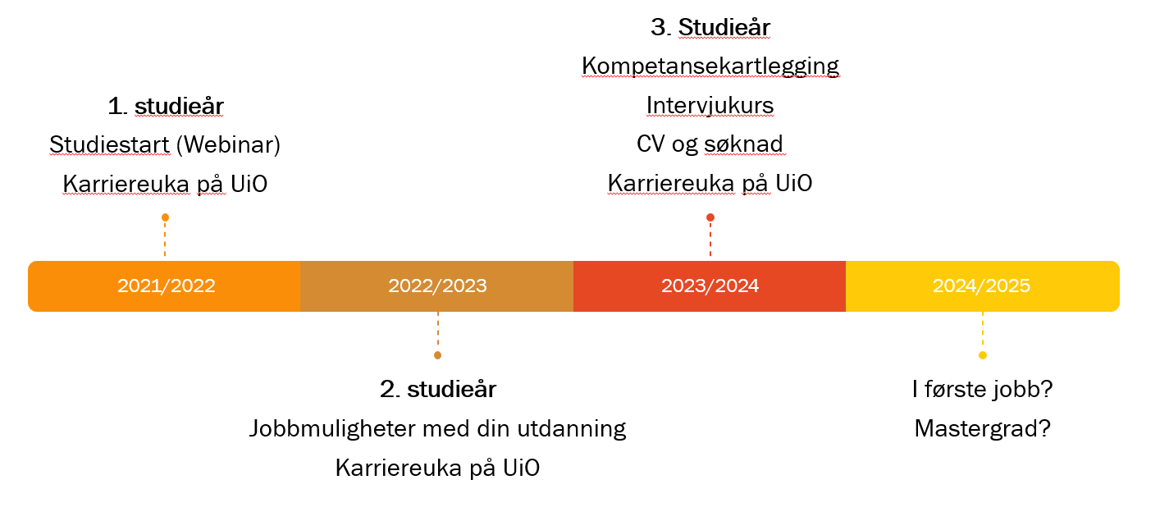
Karrierekurs på fakultetet
«Samarbeid om utvikling av karrieretjenester», august 2021
  Samarbeidsprosjekt med MN, SV og Karrieresenteret ved UiO
    Mål om å utforme forslag til en plan forhelhetlig integrering av karrierelæring for bachelor og master i hele studieløpet. Planen skal inneholde et forslag til implementering av elementer og verktøy som øker studentenes forståelse av egen kompetanse og kunnskap om fremtidige jobbmuligheter, og støtter opp om programmenes arbeidslivsrelevans. I prosjektet inngår også å kartlegge interne interessenter i prosjektet og definere deres rolle(r), herunder spesielt hvordan Karrieresenteret på best mulig måte kan brukes som et kompetansesenter og en ressurs overfor øvrige interessenter.
    Dagens tilbud – beste praksis – forslag til integrasjon av karrierelæring
      Kursportefølje levert av KS
      Karrierelæring levert gjennom undervisning
      E-læring gjennom Canvas
      Faglig samarbeid
Fra enkeltkurs til Karrierestøtte fra studiestart til jobb – tilpasset studieløpet
  Karriere i studiestart
  Kompetansekartleggingsworkshop for alle avgangsstudenter
  Flere emner med integrert karrierelæring med Karrieresenteret ved UiO
  Erfaringsutveksling i EILIN Læringsnettverk
  Digitalisering?

Slide 3
Digitalisering: Karriereemner på Canvas
Prosjektskisse: Finn din framtid!
SV-fakultetet ønsker å videreutvikle karrierekursene ved fakultetet og satser på et mer integrert løp som følger studentene fra de får opptak til de uteksamineres med fullført grad.
Fakultetet gjennomfører en pilot fra og med kull 2022 høst på bachelornivå + 3. og 5. semester. MA integreres fullt fra vår 2023.
Fakultetet ønsker å få til en mer formalisert struktur hvor karriereemner gjennomføres hvert semester og som i større grad er formalisert som et tilbud til studentene. Tanken er at studentene på 1. semester tar Karriereemne SVKAR0110, studenter på 2. semester tar SVKAR0120 osv.
Karriereemnene er en ikke obligatorisk emnekombinasjon i hvert bachelorprogram ved SV. Studentene melder seg opp til emnet i Studentweb og blir koblet til emnets Canvas-rom. Det fysiske innholdet i karrierekursene planlegges i TP. Omfanget vil være på ca 2 timer pr modul. Karrieresenteret ved UiO er undervisere.
Ved å opprette emner i FS forenkler vi oppmeldingen for studentene, og følger vanlig rutiner for oppmelding til emner. Vi får utnytte Canvas som læringsplattform i kombinasjon med seminarer. Emnene skal ikke gi studiepoengsuttelling og vil ikke ha vurdering. Det er frivillig deltakelse.

Slide 4
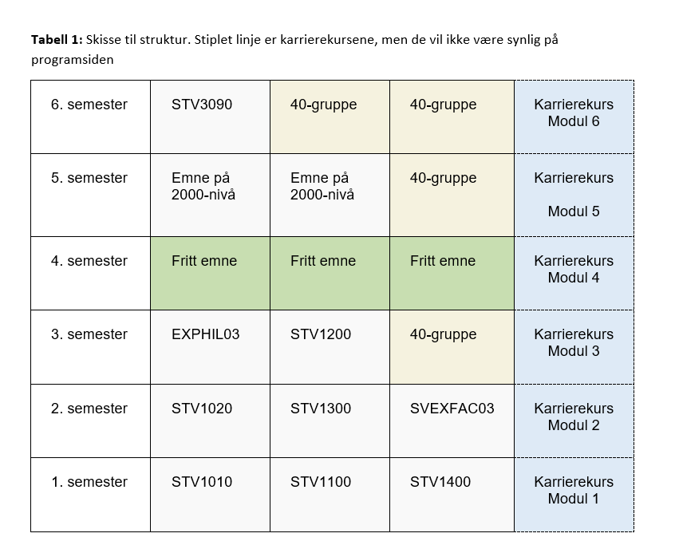
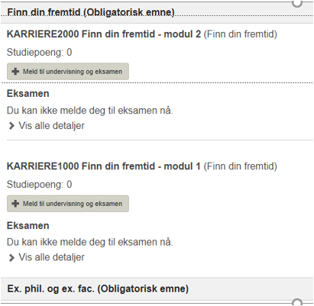
Fakultetet mener det er fordelaktig å organisere karrierekursene som egne emner studentene melder seg til da det vil 1) synliggjøre fakultetets karrierearbeid, 2) forenkle oppmeldingen for studentene. 3) gi tilgang til administrative systemer slik som Canvas, Mine studier og TP og 4) kunne utvikles til et helhetlig karriereløp ved SV.
Helhetlig løp – karrierestøtte fra studiestart til jobb.
Påmelding via studentweb - ikke obligatorisk emnekombinasjon.
Seks emner på Bachelor
SVKAR0110 – Kom i gang med prosjekt utdanning og karriere
SVKAR0120 – Studentlivet er mer enn bare fag
SVKAR0210 – Slik oppdager du dine muligheter
SVKAR0220 – Slik planlegger du for en spennende karriere
SVKAR0310 – Finn din retning
SVKAR0320 – Bli klar for veien videre etter bachelor
Nettsider: Korte tekster om tilbudet på programsiden (Hvorfor velge dette programmet og Oppbygging og gjennomføring) og en landingsside med beskrivelse av tilbudet og link til emner. Eget punkt under emner innen samfunnsvitenskap. Emnene listes opp i emneoversikten.

Slide 5
Hvem er du
Hva kan du
Hva vil du
Karriereplan BA
Planlegging
Prosessmål
Selvledelse
Kunnskap om arbeidsmarkedet
Mine muligheter
Deltidsjobb/
Foreninger
«Studentlivet er mer enn bare fag»
Kompetanse
Fag + ferdighet
Selvledelse
Kompetansebevissthet
Muligheter
Nettverk
«Karrierestress»
Valg/tankefeller/
Selvledelse
Motivasjon
Muligheter
Jobbsøkerferdigheter
Jobbsøkerferdigheter

